Slide 1
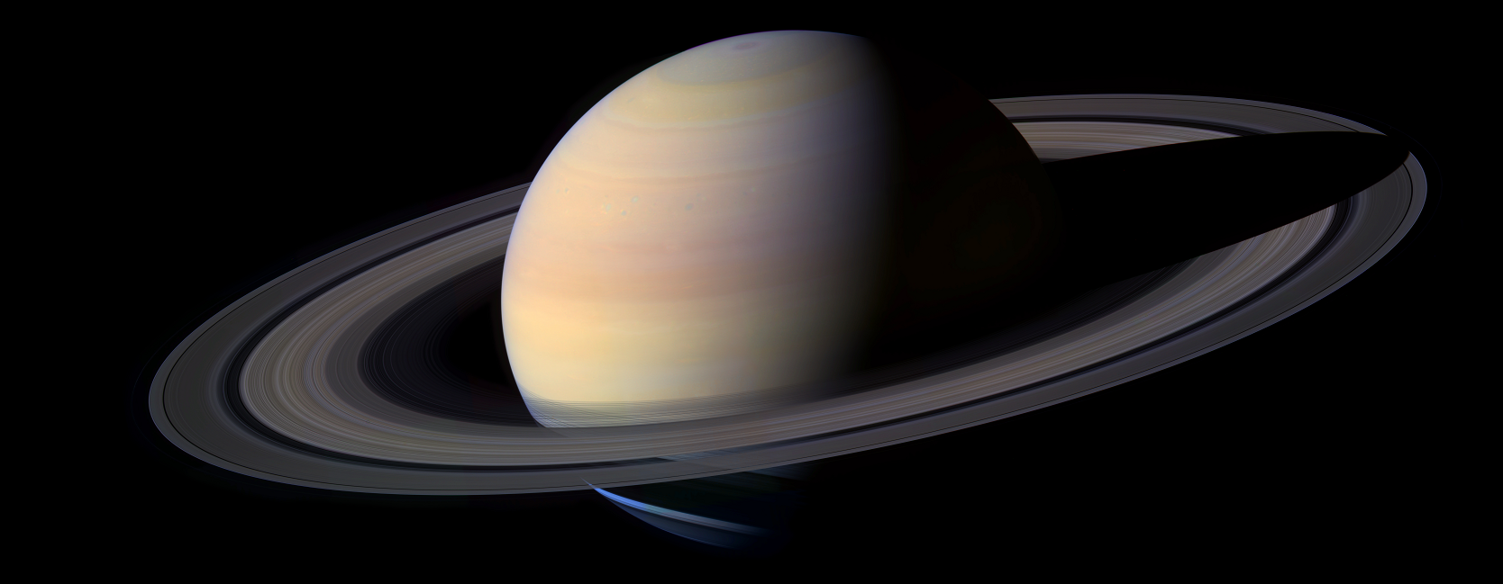
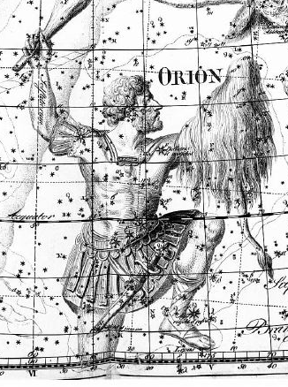


Sessão Astronomia
Sábado, 11 de abril de 2015, às 21:00
Auditório do Observatório Dietrich Schiel
Entrada franca
Tema da Palestra:
A Mitologia e o Céu
Palestrante: Karen Silva (ksilva231@gmail.com)
Sinopse
Quando estamos contemplando um belo céu estrelado acompanhado de um mapa celeste ou de alguém que conhece o céu, surge uma inevitável curiosidade sobre a origem dos nomes das estrelas e das constelações. Muitas das 88 constelações oficiais têm origens tão antigas quanto os mitos a elas associados. Em especial, muitas constelações setentrionais são representações de personagens da mitologia greco-romana.
Na Sessão Astronomia deste sábado a palestrante falará sobre algumas das mais famosas estrelas e constelações e sobre as lendas a elas relacionadas.
Representação da constelação de Órion constante no ''Uranographia'', de Johann Bode (1801). Disponível em http://pt.wikipedia.org/wiki/%C3%93rion_(mitologia)#/media/File:Orion.jpg
Maiores informações: (16) 3373-9191
Realização:

